Slide 1
有限空间作业AI+安全监测系统2.0 项 目 启 动 会
迅援（北京）信息技术有限公司
2025-02-16

Slide 2

01
总体目标
整体架构
02
目 录
人员分工
03
业务需求
04
进度计划
05

Slide 3
一、总体目标
智能终端包含：气体检测仪、体征手表（10个）、工器具扫描仪、电子围栏、立式的电子围栏、智能安全帽（10个）+对讲机（一对）
AI功能：外机具备单机版AI功能，可实现人脸、OCR、图片识别工器具数量（待开发）、未佩戴安全帽、未有效佩戴安全带；服务端具备同样的AI功能
上线时间：4月底（430）

Slide 4
二、整体架构
前端
WEB前端
APP前端（安卓）
云端服务
视频/语音数据存储
AI计算服务
数据库：存储、计算
嵌入式外机
3588控制板
外机
天线/通讯
路由
数据接收/处理/转发
应用：业务流程、界面
流媒体
单机板AI
数据存储、上传至WEB服务
数据
视音频
内机
嵌入式内机
结构化数据
天线/通讯
路由
数据接收/处理/转发
视音频数据
智能硬件
体征手表
气体检测仪
电子围栏
工器具扫描仪
安全帽
摄像头
对讲机
数据
视频/语音

Slide 5
三、人员分工
前端
WEB前端
王鑫立：WEB端、安卓APP端的前端开发工作
APP前端（安卓）
服务端
视频/语音数据存储
AI计算服务
数据库：存储、计算
张涵：服务端、外机、APP、WEB端、单机/WEB端AI整体负责
关总+邓周团队：服务端、外机设计与软件开发
AI公司：单机版AI开发部署、WEB端AI
嵌入式板
3588银河麒麟控制板
外机
田汉：内外机硬件、嵌入式软件（张海浪辅助）、结构外观整体负责
郑州博观：内机和外机的嵌入式板子硬件、嵌入式软件
屹东工业：结构外观设计
天线/通讯
路由
数据接收/处理/转发
应用：业务流程、界面
流媒体
单机板AI
数据存储、上传至WEB服务
数据
视音频
内机
天线/通讯
路由
数据接收/处理/转发
结构化数据
视音频数据
智能硬件
张海浪：辅助嵌入式软件，智能硬件接入测试，产品化相关测试及其他（BOM、小采购）
体征手表
气体检测仪
电子围栏
工器具扫描仪
安全帽
摄像头
对讲机
数据
视频/语音

Slide 6
四、业务需求-智能硬件
序号 | 终端名称 | 功能要求 | 通讯协议 | 与1.0相比 | 备注
1 | 摄像头 | 对讲，视频，红外 | 流媒体GB/T28181，实时预览、语音对接、云控、视频回放等是私有化SDK协议 | 继续延用海康摄像头
2 | 生命体征手表 | 心率、血氧、血压、SOS、消息接收 | LoRa | 继续延用吾控手表 | 430后，接入5G等其他品牌手表，用于高空作业。华为蓝牙手表确认（田）
3 | 工器具扫描 | 通过扫描或者是拍照实现工器具计数 | - | 1.0是外机方康RFID，2.0要改成飞象物联的NFC模块 | 工器具扫描仪待适配，设备的服务和协议对接都需要进一步开发（待议）
4 | 气体检测仪 | 可自由组合的八合一产品 | LoRa、RS485 | 已完成与逸云天对接 | 待对接，先用六合一
5 | 电子围栏 | 入侵识别 | 私有协议 | 郑州博观已完成对接 | 立式电子围栏待开发，待功能明确后接入
6 | 智能安全帽 | 视频、对讲 | 待定 | 1.0中不包含 | 待选型，测试安全帽通过内机连接WIFI，传输稳定性
7 | 对讲机 | 对讲，2.0留存音频数据 | 待定 | 1.0中不包含 | 待选型，去掉
气体检测仪、智能安全帽、对讲机选型，工器具扫描仪设备端的程序开发？

Slide 7
四、业务需求-内机和外机
内机：
嵌入式板具备固件升级OTA、板子上的wifi模块由RM50和RM60更换为RM65，单片机由1.0的STM32F407更换为STM32F469/479
外机：
控制板选定3588银河麒麟操作系统，厂家是华北工控OR定昌电子待确认？RM65对安全帽的视频的接入带宽和稳定性要求、距离要求？测试
嵌入式板和控制板具备固件升级OTA
嵌入式板板子上的wifi模块由RM50和RM60更换为RM65，单片机由1.0的STM32F407更换为STM32F469/479
具备12V供电功能
锂电池可方便更换
除上述外，满足2.0的智能硬件接入内容和数量的要求，如安全帽10个、手表20个

Slide 8
四、业务需求-服务端
云端服务：API接口、
考虑数据一致性、数据字段模块化、功能模块可配置等需求
数据库可移植：前期可用mysql数据库，支持国产数据库移植；服务端直接采用国产化人大金仓数据库
系统支持数据自动备份，并生成相应日志，便于出问题后恢复；
接口：API接口功能及详细字段备注；
多版本作业票自定义可视化编辑（作业票字段取值）；
APP版本管理，在线更新升级；
系统程序远程升级；
内机到外机嵌入式TCP，外机嵌入式到3588是MQTT，3588到云端HTTP
数据同步存储：结构化数据实时存储，从嵌入式板子到外机再到云端，存储周期待讨论；
视音频存储：共选2-3个摄像头/安全帽作为主监控设备，在外机的监控界面实时调取这几个设备的视频流（其他设备）并将视频传到服务端存储/PAD端存储（无网时，有网后同步）

Slide 9
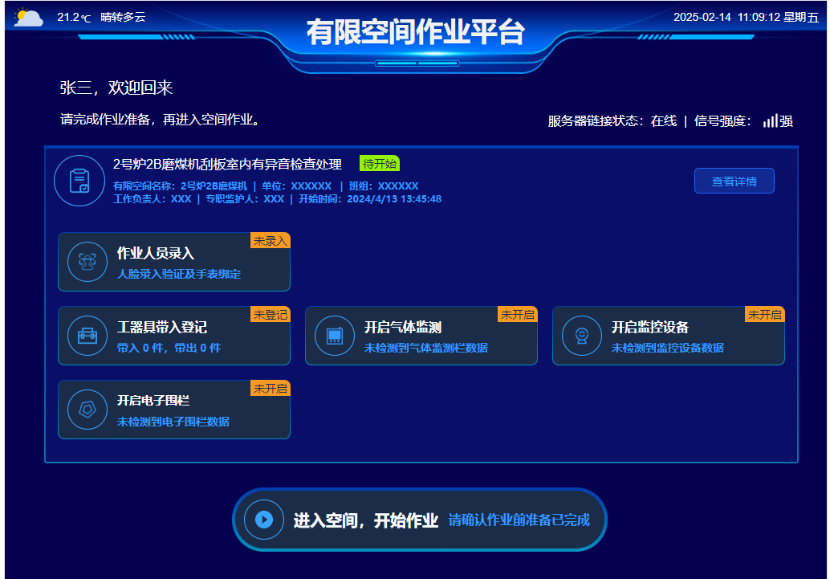
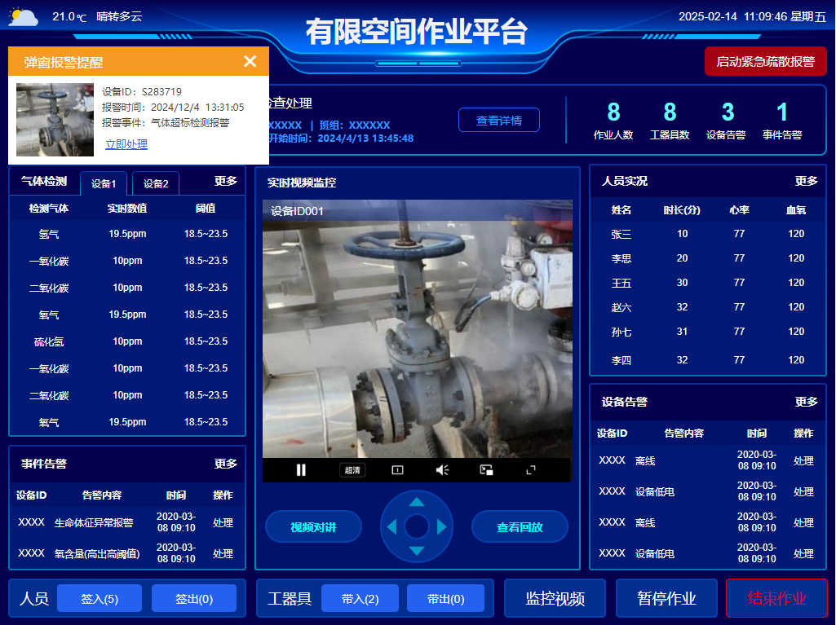
四、业务需求-外机端应用
外机端应用，具备有限空间作业前、作业中、作业后，对人员、环境、违章、工器具的管控功能
具体要求如需求文档中所述，目前已完成原型设计（管理员端进行中）

Slide 10
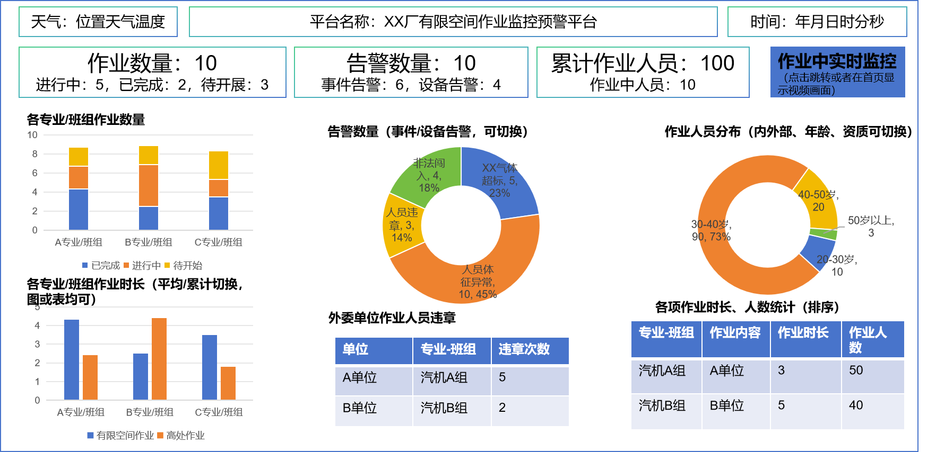
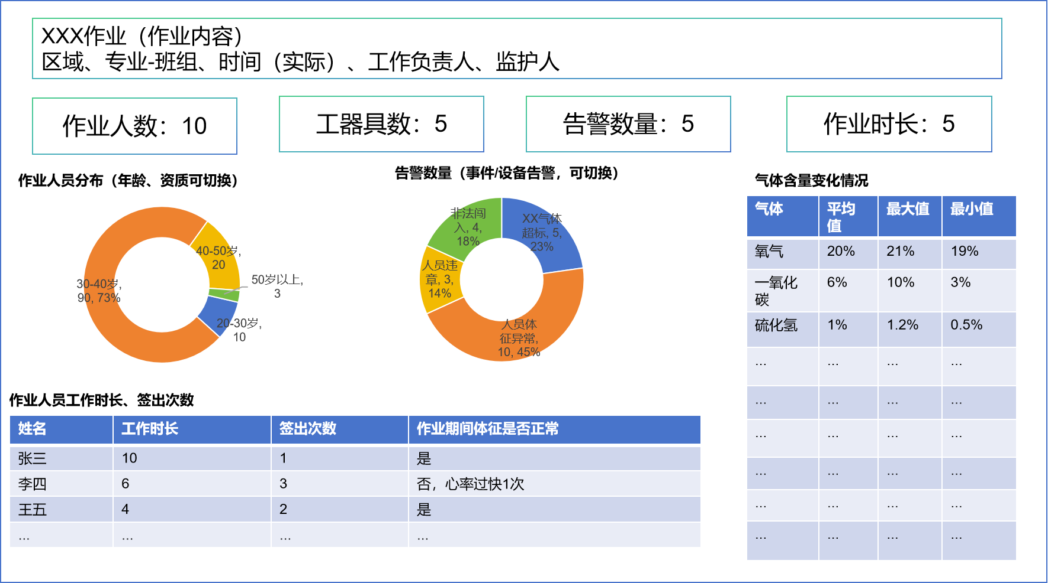
四、业务需求-WEB端应用
WEB端的主要功能包含：首页、作业管理、设备管理、基础信息管理、系统管理几个部分。
首页：对所有作业任务的统计分析画面，包含基础信息（平台名称、时间、天气），关键指标（作业数量、告警数量、作业人员数量），以及对应的作业、人员告警的统计图表
作业管理：作业任务清单管理（新建作业、作业清单、作业详情、作业数据同步），实时监控（查看作业中的实时监控画面，实现应急指挥），统计分析（对所有作业的统计分析）；
设备管理：有限空间管理系统内机、外机、智能硬件的台账，配置，连接状态等相关内容的管理；
基础信息管理：用户组织架构（内部到班组、外部承包商班组化管理），区域管理（有限空间位置名称、人员定位涉及的路径区域），人员管理（内外部人员均通过组织加入，需要录入人脸数据和资质信息，将人员和账号信息绑定）
系统管理：用户、角色、菜单、权限、日志、升级等。

Slide 11
四、业务需求-APP端应用
包含首页、作业、告警、我的四个页面
1. 首页
具有开机画面、用户登录页面，并加入电厂名称和LOGO
首页内容，如WEB端“首页”
2. 作业
作业中包含：进行中、待开始、已完成的作业列表，作业列表包含有限空间名称，点击进入“详情”、“监控”画面。对于作业中的，可抽查作业现场视频监控画面
3. 告警
分为事件告警和设备告警，为未处理告警列表
4. 我的
显示账户、版本等相关信息

Slide 12
五、进度计划
内容 | 责任人 | 2月28 | 3月15 | 3月31 | 4月15日 | 4月30日
智能硬件 | 迅援田汉、张海浪
内外机硬件及嵌入式 | 郑州博观 迅援：田汉
外机端应用 | 关总+邓周团队 迅援：张涵
服务端 | 关总+邓周团队 迅援：张涵
WEB/APP端前端 | 迅援：王鑫立
AI服务（单机和服务端） | AI公司 迅援：张涵
所有需求、方案均已确认，具备开发条件
迅援：硬件测试、摄像头、安全帽
关总：3588+触摸屏，2套
硬件：外围设备测试先用上位机测试，待关总那边出界面后给到郑州
AI：要照片
开发、联调测试
关总：3月15号，出第一个版本外机的界面
整体测试、修订、样机产品化

